Slide 1
BIBLIJSKO - MOLITVENE ZAJEDNICE
SVETI PETAR I PAVAO

Slide 2
Sljedeće kateheze OBRAĐIVAT ĆE
ČOVJEKA
ČOVJEK U SUVREMENOM SVIJETU
NEKA PITANJA, TEŽNJE I NESKLADA DANAŠNJEGA ČOVJEKA Čovjek - ORIGINAL ILI KOPIJA Čovjek i grijeh: DOBAR DAN TUGO! Sloboda i savjest određuju čovjeka Čovjek duhovno i tjelesno biće
Čovjek je religiozno biće, biće molitve

Slide 3
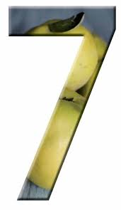
SEDAM PROŠNJI Pošto smo se stavili u prisutnost Boga našega Oca , da mu se poklonimo, da ga ljubimo i blagoslovimo, Duh posinstva daje da se iz naših srdaca uzdigne sedam prošnji, sedam blagoslova. Prve tri, većma blagoslovne privlače nas slavi Očevoj, dok četiri zadnje, kao putovi prema njemu, njegovoj milosti prikazuju našu ograničenost ili bijedu.

Slide 4
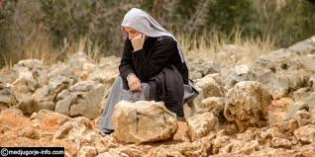
Prvi skup prošnji vodi nas k njemu, za njega: tvoje ime, tvoje kraljevstvo, tvoja volja. Ljubavi je vlastito da prvo misli na onoga koga ljubi. U svakoj od tih triju molbi, ne spominjemo sebe, već smo obuzeti istom „žarkom željom“, pa i „tjeskobom“ ljubljenog Sina Božjega za slavu Očevu: (Lk 22,14) „Sveti se ….Dođi… Budi… : Ove tri molbe već su uslišane u žrtvi Krista Spasitelja, no, sada su upravljene s nadom u konačno ispunjenje, budući da Bog još nije sve u svima (1.Kor 15,28).

Slide 5
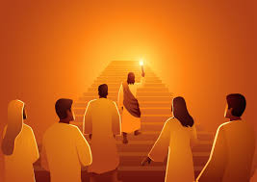
Drugi skup prošnji odvija se u tonu euharistijskih zaziva Duha Svetoga, prinos je naših iščekivanja i privlači pogled Oca milosrđa. Uzlazi od nas i tiče se nas se sada, na ovome svijetu.: „Daj nam… otpusti nam … ne uvedi nas…. Izbavi nas…“ Četvrta i peta molba odnose se na naš život, kao takav, ili da ima hrane, ili da bude liječen od grijeha: zadnje dvije odnose se na našu borbu za pobjedu Života, na samu borbu molitve. Prve tri prošnje jačaju nas u vjeri, ispunjaju nadom i zapaljuju ljubavlju. Kao stvorovi i k tome grešnici moramo moliti za sebe: ono „nas“ po mjeri svijeta i povijesti, prinosimo Božjoj ljubavi bez mjere. Jer po imenu svoga Krista i po kraljevstvu svoga Svetog Duha, naš Otac ostvaruje svoj naum spasenja za nas i za cijeli svijet.

Slide 6
„Sveti se ime tvoje“ Riječ „po- svetiti“ ovdje su izrečene samo u smislu uvažavanja, priznanja svetim, jer samo Bog posvećuje, čini svetim. Zato se u klanjanju, takvo zazivanje shvaća kao pohvala i zahvala (Lk 1,49). Ovoj nas je prošnji Isus naučio kao želji u iščekivanju, u čemu su zauzeti i Bog i čovjek. Već od prve prošnje našem Ocu uronjeni smo u najdublju tajnu njegova Božanstva i u dramu spasenja čovječanstva. Iskati da se njegovo ime „sveti“ uključuje nas u dobrohotni njegov naum „što ga je prije zasnovao“, „da budemo sveti i neporočni pred njim u ljubavi.“ (Ef 1,9).

Slide 7
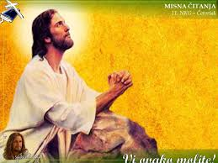
U odlučujućim trenucima svoga nauma spasenja, Bog objavljuje svoje ime, ali On ga objavljuje dovršavajući svoje djelo. To se djelo, međutim, za nas i u nama ostvaruje, samo ako se ime njegovo posvećuje po nama i u nama. Božja je svetost nedokučiva srž njegove vječne tajne. Ono što je od nje očitovano u stvaranju povijesti Pismo naziva Slava, ižarivanje njegova Veličanstva. Stvarajući čovjeka „na svoju sliku, sebi slična“ (Post 1,26), Bog ga kruni „slavom“ (Ps 8,6), ali počinivši grijeh čovjek je lišen „slave Božje“ (Rim 3,23). Otada Bog svoju svetost očituje objavljujući i darivajući svoje Ime. Da čovjeka obnovi „po slici njegova Stvoritelja“ (Kol 3,10).

Slide 8
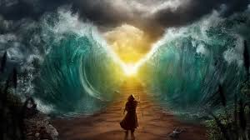
U obećanju danom Abrahamu i u popratnoj zakletvi (Heb 6,13) Bog zalaže samog sebe , a da ne otkriva svog imena. Počinje ga objavljivati Mojsiju (Izl 3,14), a očituje ga u očima cijelog naroda spašavajući ga od Egipćana: „Ogrnuo se slavom“ (Izl 15,1). Nakon Saveza na Sinaju, ovaj narod je „njegov“ on mora biti „sveti narod“, (Izl 19,5-6) jer u njemu prebiva Ime Božje. Međutim, unatoč svetom Zakonu koji mu sveti Bog opetovano daje („Sveti budite. Jer sam svet ja, Gospodin, Bog vaš“ (Lev 19,2) i premda je Gospodin „zbog svog imena“ strpljiv, narod se odvraća od Sveca Izraelova i „oskvrnjuje njegovo ime među narodima“. (Ez 20, 36). Zato su pravednici Staroga saveza, siromašni povratnici iz izgnanstva i proroci, bili zapaljeni revnošću za Ime.

Slide 9
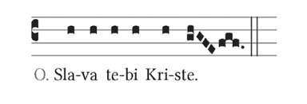
Konačno, u Isusu nam je ime Svetog Boga objavljeno i darovano u tijelu, kao Spasitelj (Mt 1,21): objavljeno onim što on Jest, njegovom Riječju i njegovom Žrtvom. (Iv,8,28). To je srž njegove svećeničke molitve: „Oče sveti… za njih posvećujem samog sebe da i oni budu posvećeni u istini“ (Iv 17,19). Budući da sam „posvećuje“ svoje ime (Ez 20,39), Isus nam objavljuje ime Očevo (Iv 17;6). I kad je dovršio svoj Vazam, Otac mu daje „ime koje je iznad svakog imena“: „Isus Krist jest Gospodin na slavu Boga Oca“ (Fil 2,9-11).

Slide 10
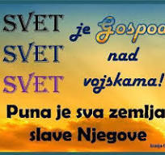
U vodi krštenja smo oprani, posvećeni, opravdani „u imenu Gospodina našega Isusa Krista i u Duhu Boga našega“ (1 Kor 6,11). U cijelom našem životu, Otac naš poziva nas „na svetost“ (1 Tim 4,7), i budući da je od njega što smo „u Kristu Isusu, koji nam posta posvećenje“ (1 Kor 1,30), treba radi njegove slave i našega života da njegovo ime bude posvećeno u nama i po nama. To je razlog hitnosti prve prošnje. Uostalom tko bi mogao Boga posvetiti, kad on sam posvećuje. Ali zato što je sam rekao „Budite mi dakle sveti, jer sam ja, Jahve svet“ (Lev 20,26), molimo i tražimo da mi koji smo na krštenju posvećeni ustrajemo u onome što smo počeli biti. I to molimo svaki dan jer danomice griješimo, i zato se moramo očisti od grijeha neprestanim posvećivanjem. Utječemo se, dakle, molitvi da ta svetost ostane u nama. (Sv. Ciprijan Kartaški)

Slide 11
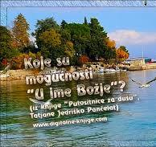
Bezuvjetno ovisi od našega života i od naše molitve da njegovo ime bude posvećeno među narodima. Molimo Boga da posveti svoje ime, jer on svetošću spašava i posvećuje sve stvorenje. Radi se o imenu koje daje spasenje izgubljenom svijetu, ali molimo da ime Božje bude posvećeno u nama, po našem životu. Ako, naime živimo pravedno, ime je Božje blagoslovljeno, ako, pak živimo nečasno, ime se Božje grdi, prema riječima apostola: „Ime se Božje zbog vas grdi među poganima“ (Rim 2,24) (Ez 36, 20-22). Mi dakle molimo da zaslužimo biti sveti, kako je sveto ime Boga našega. (Sv. Petar Krizolog).

Slide 12
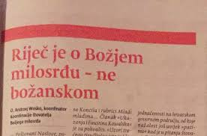
Kad kažemo „Sveti se ime tvoje“ molimo da ono bude posvećeno u nama koji smo u njemu, ali također i u drugima koje milost Božja još čeka , da se uskladimo sa zapovijedi koja nas obvezuje da molimo za sve, čak i za neprijatelje. Evo zašto izričito ne govorimo: Sveti se ime tvoje „ u nama“ jer molimo da to bude u svim ljudima. (Tertulijan). Ova prošnja, koja sadrži sve, uslišana je Kristovom molitvom, a tako i ostalih šest koje slijede. Molitva Ocu našem naša je molitva, ako je molimo „u ime“ Isusovo. (Iv 14,13; 15,16). Isus u svećeničkoj molitvi moli: „Oče sveti, sačuvaj ih u svom Imenu, koje si mi dao“ (Iv 17,11).

Slide 13
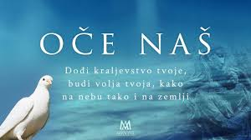
„Dođi kraljevstvo tvoje“ U Novom zavjetu riječ „Basileia“ može se prevesti „kraljevstvo“ (apstraktna imenica), „kraljevina” (konkretna imenica) ili „kraljevanje“ (pojam djelovanja). Kraljevstvo Božje jest prije nas. Ono se približilo u utjelovljenoj Riječi, naviješteno u cijelom Evanđelju, došlo je Kristovom smrću i uskrsnućem. Kraljevstvo Božje dolazi od sve Večere i u Euharistiji, ono je među nama. Kraljevstvo će doći u slavi, kad ga Krist preda svom Ocu. Kraljevstvo Božje može označavati i samog Krista. Za njim danomice čeznemo da dođe. Žudimo da njegov dolazak brzo osvane. Pa kao što je on sam naše uskrsnuće, jer u njemu uskrsavamo, tako može biti i Božje Kraljevstvo, jer ćemo u njemu kraljevati. (Sveti Ciprijan Kartaški).

Slide 14
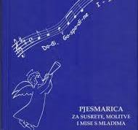
Ta čežnja jest „Marna tha“, zov Duha i zaručnice. „Dođi Gospodine Isuse.“ I kad nam ova molitva ne bi nalagala da tražimo dolazak kraljevstva, mi bismo ipak sami od sebe klicali ovaj poklik žureći se zagrliti predmet naših nada. Duše mučenika, pred oltarom, glasno zazivaju Gospodina: „Ta dokle Gospodaru … zar nećeš suditi i osvetiti krv našu na onima što stanuju na zemlji?“ (Otk 6,10). Njima, na kraju vremena, mora biti dosuđena pravda. Požuri, dakle, Gospodine, dolazak tvog kraljevstva. (Tertulijan).

Slide 15
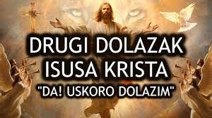
U molitvi Gospodnjoj riječ je ponajprije o konačnom dolasku Kraljevstva Božjega zajedno s Kristovim povratkom (Tit 2,23).- No ta čežnja ne odvraća Crkvu od njenog poslanja na ovom svijetu, dapače, na nj je potiče. Jer od Duhova dolazak je Kraljevstva djelo Duha Gospodnjeg., koji „u svijetu djelo njegovo dovršava i vrši svako posvećenje. (Rimski misal IV euharistijska molitva). „Kraljevstvo je Božje … pravednost, mir i radost u Duhu Svetome“(Rim14,17). Posljednja vremena, u kojima jesmo, vremena su izlijevanja Duha Svetoga. Otada je zapodjenut odlučujući boj između „tijela“ i Duha (Gal 5,16-25).

Slide 16
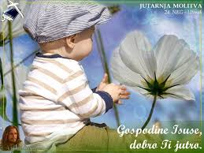
Samo čisto srce može sa sigurnošću reći: „Dođi kraljevstvo tvoje“. Trebalo je biti u Pavlovoj školi da bi se reklo „Neka dakle ne kraljuje grijeh u vašem smrtnom tijelu“ (Rim 6,12). Onaj koji se čuva čistim u svojim djelima, mislima i riječima, može reći Bogu „Dođi kraljevstvo tvoje“. (Sv. Ćiril Jeruzalemski) Razlučivanjem po Duhu, kršćani moraju razlikovati između rasta kraljevstva Božjeg i napretka kulture i društva u kojima djeluju. To razlikovanje nje odvajanje. Čovjekov poziv na vječni život ne poništava nego mu čini zahtjevnijom zadaću da upotrijebi sve svoje snage i sredstva koja je dobio od Stvoritelja, da u ovom svijetu služi pravdi i miru. ( GS 22; 32; 39; 45)

Slide 17
Ova je prošnja preuzeta i uslišana u Isusovoj molitvi (Iv 17,17-20), koja je prisutna i djelotvorna u Euharistiji; donosi plod u novom životu prema blaženstvima (Mt 5,13-16; 6,24: 7,12-13).

